Slide 1
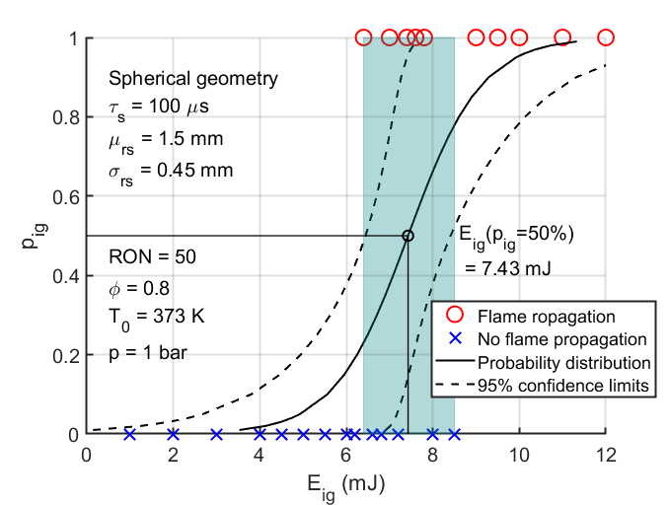
Bachelorarbeit / Masterarbeit
Stochastische Modellierung der Zündprozesse fluorierter Kältemittel mittels 1-D Simulation
Fluorierte Kältemittel (HFKW/HFO) weisen im Vergleich zu klassischen Kohlenwasserstoffen ein komplexes und häufig grenzwertiges Zündverhalten auf. In sicherheitstechnischen Untersuchungen zeigen Experimente, dass selbst unter identischen Randbedingungen und gleicher Zündenergie einmal eine erfolgreiche Zündung stattfindet und ein anderes Mal nicht. Diese stochastische Natur der Zündung stellt eine Herausforderung für deterministische Modelle dar, die physikalische Parameter wie Zündradius, Energieeintrag oder Reaktionsbeginn ausschließlich als feste Größen betrachten.Ziel dieser Arbeit ist es, die Zündprozesse fluorierter Kältemittel in eindimensionalen Reaktionsmodellen (1-D) so zu erweitern, dass stochastische Effekte abgebildet werden. Dazu sollen für ausgewählte Modellparameter (z. B. initialer Zündradius, Energieeintrag, lokale Temperaturerhöhung) statistische Verteilungen definiert und in die bestehenden numerischen Modelle integriert werden. Das resultierende Modell soll anschließend genutzt werden, um das experimentell beobachtete probabilistische Zündverhalten zu erklären und zu quantifizieren.
Einarbeitung: Literaturrecherche zu numerischen 1‑D Zündmodellen für fluorierte bzw. schwer zündbare Stoffe, stochastischer Zündmodellierung und Unsicherheitsquantifizierung.
Durchführung von Simulationen: Implementierung stochastischer Parameterverteilungen und Durchführung von Monte‑Carlo‑ähnlichen 1‑D Simulationen zur Bestimmung der Zündwahrscheinlichkeit sowie der probabilistischen Mindestzündenergie (inkl. Regressionsmethoden).
Auswertung / Analyse: Vergleich der Simulationsergebnisse mit Experimenten, Sensitivitätsanalyse relevanter Parameter und Entwicklung eines probabilistischen Modells zur Beschreibung des stochastischen Zündverhaltens
Erwartete Ergebnisse: Ein stochastisch erweitertes 1‑D Zündmodell, eine quantitative Beschreibung der Zündwahrscheinlichkeit fluorierter Kältemittel sowie Empfehlungen für zukünftige sicherheitstechnische Bewertungen.
Regressionsmethode zur Bestimmung
der Mindestzündenergie
Ansprechpartner:
Dr.-Ing. Chunwei Wu
chunwei.wu@kit.edu
KIT Campus Süd
Geb. 10.91, Raum 323
Dr.-Ing. Chunkan Yu
chunkan.yu@kit.edu
KIT Campus Süd
Geb. 10.91, Raum 216

Slide 2
Bachelorthesis /Masterthesis
Stochastic modeling of the ignition processes of fluorinated refrigerants using 1‑D simulation
Fluorinated refrigerants (HFCs/HFOs) exhibit a complex and often borderline ignition behavior compared to conventional hydrocarbons. Safety‑related investigations show that, even under identical boundary conditions and with the same ignition energy, an ignition may occur in one experiment but fail in another. This stochastic nature of ignition poses a challenge for deterministic models, which treat physical parameters such as ignition radius, energy input, or reaction onset solely as fixed quantities.The aim of this work is to extend the ignition modeling of fluorinated refrigerants in one‑dimensional reaction models (1‑D) in such a way that stochastic effects are represented. For selected model parameters (e.g., initial ignition radius, energy input, local temperature rise), statistical distributions are to be defined and integrated into the existing numerical models. The resulting model will then be used to explain and quantify the probabilistic ignition behavior observed experimentally.
Familiarization: Literature review on numerical 1‑D ignition models for fluorinated or otherwise hard‑to‑ignite substances, stochastic ignition modeling, and uncertainty quantification.
Execution of simulations: Implementation of stochastic parameter distributions and execution of Monte‑Carlo‑type 1‑D simulations to determine ignition probability and probabilistic minimum ignition energy (including regression methods).
Evaluation / Analysis: Comparison of simulation results with experiments, sensitivity analysis of relevant parameters, and development of a probabilistic model to describe the stochastic ignition behavior.
Expected results: A stochastically extended 1‑D ignition model, a quantitative description of the ignition probability of fluorinated refrigerants, and recommendations for future safety‑related assessments.
Regression method for determining
the minimum ignition energy
Supervisor :
Dr.-Ing. Chunwei Wu
chunwei.wu@kit.edu
KIT Campus Süd
Build. 10.91, Raum 323
Dr.-Ing. Chunkan Yu
chunkan.yu@kit.edu
KIT Campus Süd
Build. 10.91, Raum 216

